Slide 1
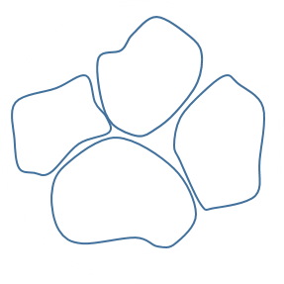
Arduino单片机基础教程
程天石

Slide 2


目录
Arduino简介
Introduction
点亮你的LED
Light your LED
深入了解
Learn in deep
动手制作
Be a maker

Slide 3
简介
什么是MCU
Microcontroller Unit，又称单片微型计算机(Single Chip Microcomputer )或者单片机，是把CPU的频率与规格做适当缩减，并将内存(memory)、计数器(Timer)、USB、A/D转换、UART、PLC、DMA等周边接口，甚至LCD驱动电路都整合在单一芯片上，形成芯片级的计算机，为不同的应用场合做不同组合控制。诸如手机、PC外围、遥控器，至汽车电子、工业上的步进马达、机器手臂的控制等，都可见到MCU的身影。
可以认为， CPU是通用计算芯片,MCU是专用化的CPU，侧重于控制硬件电路。

Slide 4
简介
Arduino 开发的特点
市面上有很多厂家的单片机（MCU），如MSP430, STM32，Atmel AVR等系列。早期MCU编程和微机原理一样，采用汇编代码。每一种芯片，都有自己独特的寄存器结构和指令集，开发者需要详细阅读每种芯片的技术手册以及寄存器功能，并且使用这个芯片自己的一套汇编指令。
如今，大部分MCU可采用C语言编程，C语言开发本质上是用C代替汇编去操作芯片寄存器，即使厂家提供了一套库函数封装，也仅仅只能针对其自家芯片。
Arduino 是开源硬件，是为了方便电子爱好者进行电子设计而生的。采用Wiring的编程风格，使编程难度大大降低，适合初学者学习，而且可以快速构建硬件设计原型系统。

Slide 5
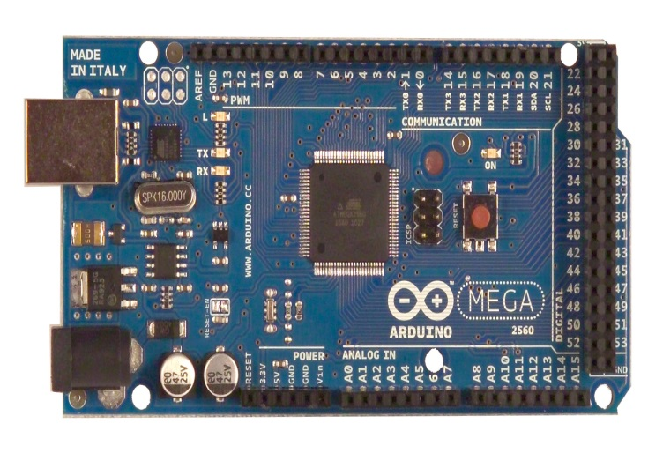
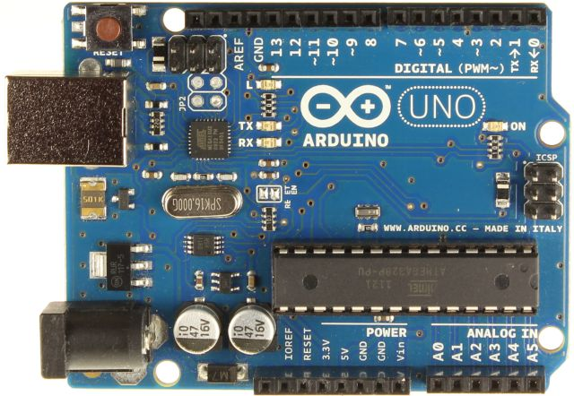
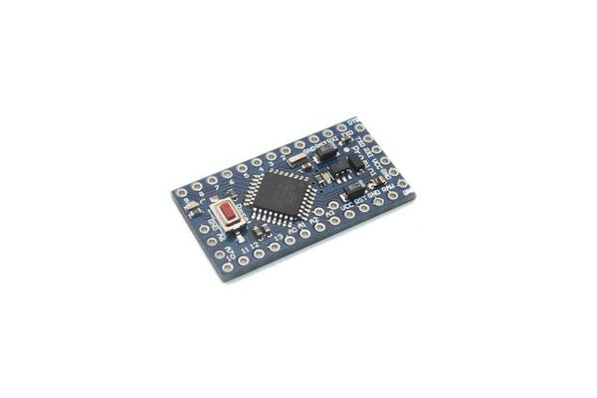
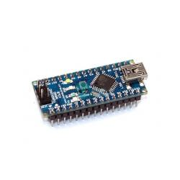
简介
Arduino
Arduino 是一个便捷灵活、方便上手的开源电子原型平台，包含硬件（各种型号的arduino板）和软件（arduino IDE).她适用于艺术家、设计师、爱好者和对于“互动”有兴趣的朋友们。(官方网站:www.arduino.cc)

Slide 6
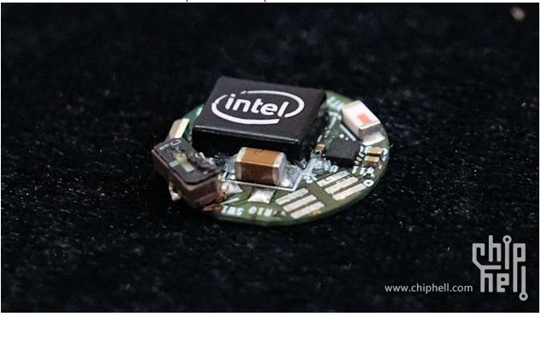
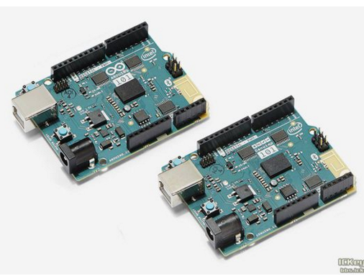
Intel Curie(Arduino/Genuino 101)
开源硬件是硬件开发的热门发展方向，各大厂商都推出了自家芯片的Arduino版本，形成了统一的开发生态环境，构成了繁荣的Arduino社区，成为了国内外Geek最喜爱的开发平台。

Slide 7
Arduino/Genuino 101是Arduino UNO的理想升级版本，它使用了最新技术，支持手势识别、六轴运动传感器，可以用手机的蓝牙进行控制。 开发板上使用了Intel的低功耗高性能模块Curie（居里），只要入门级的价格就可以学习和评估。 它保留了Arduino UNO的接口和外设，同时板载了蓝牙BLE、加速度传感器/陀螺仪，能够轻松的帮助你连接到世界。 Cuire有两个内核，一个内核是x86（Quark，夸克），另一个内核是ARC，它们的主频都是32MHz。夸克内核运行viperos RTOS，它负责完成大部分Arduino核心任务。它带有14个数字输入/输出引脚（其中4可作为PWM输出），6个模拟输入，一个USB接口用于串口通信和程序下载，一个电源插座，一个ICSP插座用于SPI和I2C信号扩展。

Slide 8
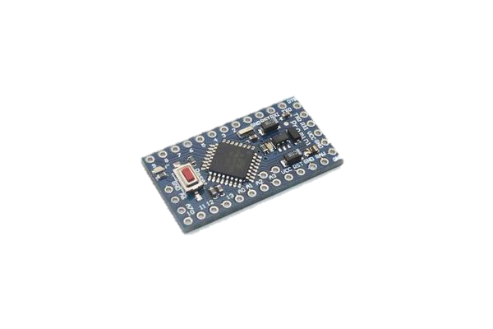
简介
Arduino Uno
Arduino Uno核心是ATmega328p（8位机 20Mhz主频）,几乎是ATmega328p的最小系统板。
Arduino Uno
Arduino Mini

Slide 9
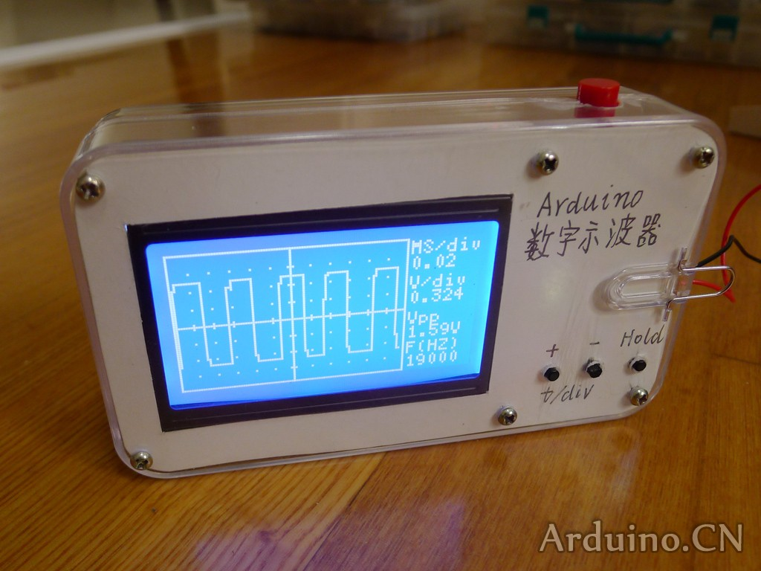
简介
Arduino Uno
Arduino Uno核心是ATmega328p（8位机）,几乎是ATmega328p的最小系统板。
所有的测控类应用基本上都可以用Arduino实现：
机器人
四轴飞行器
无人潜水器
3D打印机
安防设施
Arduino中文论坛:
http://www.arduino.cn/

Slide 10
简介
如何掌握MCU
读书是学习，使用也是学习，而且是更重要的学习。从实践中学习MCU——这是我们的主要方法。没有进学校的人，仍然可以学习Arduino，就是从动手实践中学习。常常不是先学好了再干，而是干起来再学习，干就是学习。
硬件经验是必须亲身参加硬件制作，从最简单的设计做起，切实地不带一点虚伪地经过若干年之后，经验就属于没有经验的人了。

Slide 11
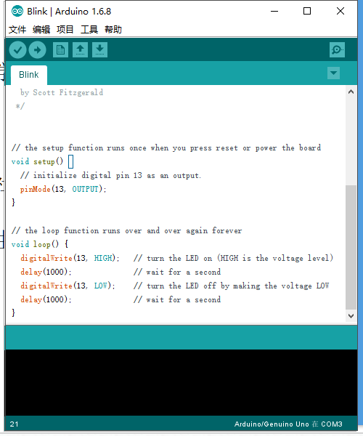
开始动手
Blinking a LED
点击这里程序上传到arduino中
pinMode()函数是设置数字端口的输入输出模式的，第一个参数是端口号，第二个参数是输入输出标识符
INPUT 浮空输入
INPUT_PULLUP 内部上拉输入
OUTPUT 输出
digitalWrite()函数是设置输出模式下数字端口的输出电平，第一个参数是端口号，第二个参数是高低电压，1或者0(High 或 Low)

Slide 12
Tip0:
Wiring代码规范
void setup(){......}，
初始化程序段，每次开机执行一次；
void loop(){......}，
主程序段，循环执行；
Void main(){
…
while(true){
…
}
}
void setup(){......}
void loop(){......}

Slide 13
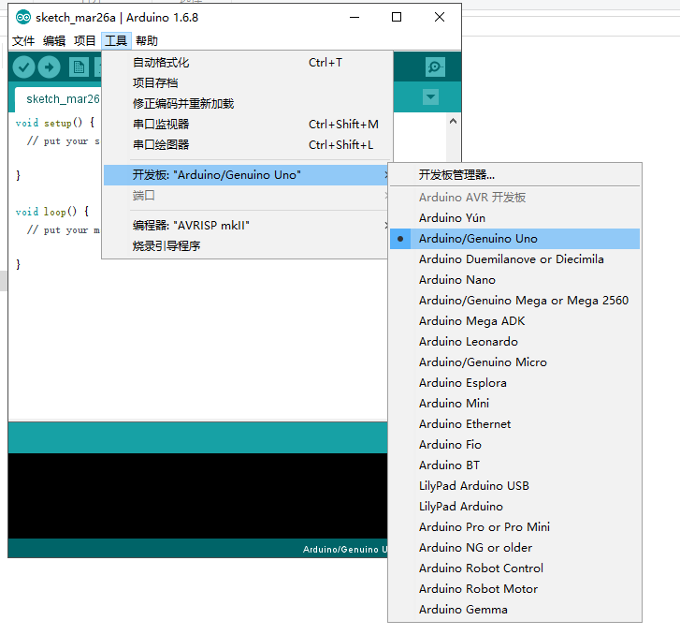
选择正确开发板型号，用以适配正确的硬件。

Slide 14
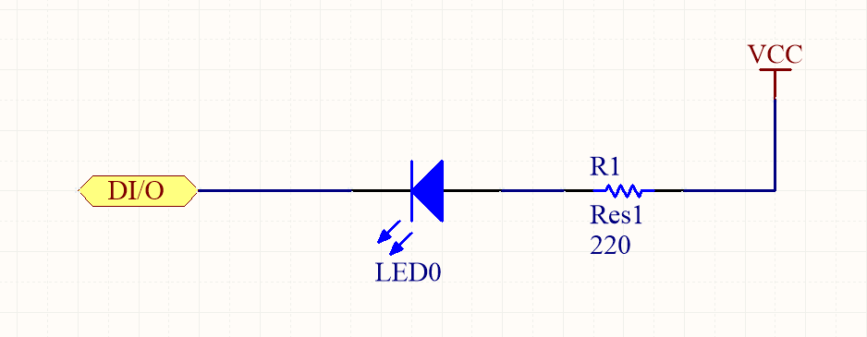
实验1
Blinking a LED
点亮外部LED,原理图如下:

Slide 15
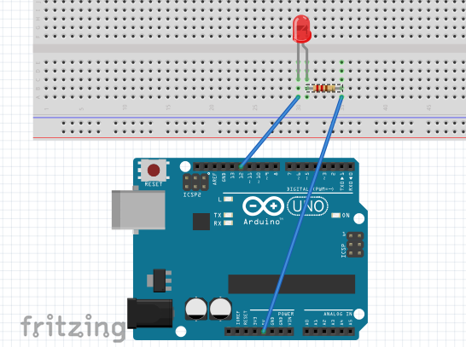
实验1
Blinking a LED
傻瓜教程:

Slide 16

实验2
Adjusting a LED
用数字输出IO口改变LED的亮度。
没有DA转换，仅凭高低电平也可以输出模拟信号，即使用脉宽调制（PWM）对模拟信号电平进行数字编码的方法。
在较高的频率下，改变方波占空比可实现0-5V之间任意电平输出（前提精度足够）。
若想输出2.5V,则输出50%占空比方波；

Slide 17
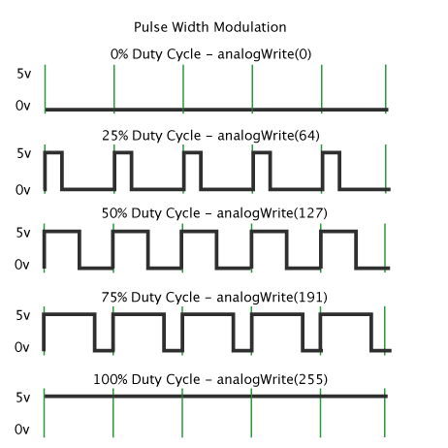
实验2
Adjusting a LED
在支持PWM的引脚使用
analogWrite()才可以实现
PWM输出。
PWM仍然是数字信号输出，只是由于输出频率很高，可理解为在那一个周期内用电压平均值代替这段时间的电压。和连续模拟量仍有区别。具体细节在《电力电子技术》介绍。

Slide 18
实验2
Adjusting a LED
void setup() {
// declare pin 9 to be an output:
pinMode(led, OUTPUT);
}
void loop() {
analogWrite(led, brightness);
through the loop:
brightness+=fadeAmount;
// reverse the direction of the fading at the ends of the fade:
if (brightness == 0 || brightness == 255) {
fadeAmount = -fadeAmount ;
}
// wait for 30 milliseconds to see the dimming effect
delay(30);
}

Slide 19
实验3
Control Your LED
用你的计算机控制LED的亮灭。
发送字符’L’至你的单片机，使LED亮起5s 后
自动熄灭。

Slide 20
实验3
Control Your LED
串口(Serial port)通讯是工业界最常用的通用通讯方式，有RS232和RS485标准。由于目前计算机没有RS232口，因此采用USB(Universal Serial Port) to Serial芯片进行模拟与单片机通讯。如FT232,CH430,PL2302等。Uno板载ATmega16U2 USB串口芯片,同时从USB取得电源。
串口主要通过TX（发送）,RX（接受）两根线进行数据通讯，其他接口为控制端口，用于进行通讯进程控制，可以暂时无视，以后自行了解作用。
DTR
DTR
TX
TX
RX
RX
RTS
RTS
一定注意TX,RX连接方式，TX->RX,RX->TX。

Slide 21
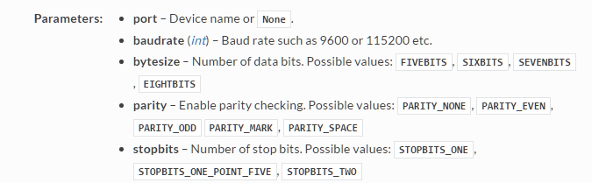
实验3
Control Your LED
由于有两根数据线，串口通讯可实现全双工异步通讯。一个设备可以在接受数据同时进行数据发送。为了不丢失数据，接受到的数据将会暂时缓存在固定大小的缓冲区等待读取。
UNO除USB串口外，还有一硬件串口。
串口初始化参数: 波特率，数据位, 校验位，停止位

Slide 22
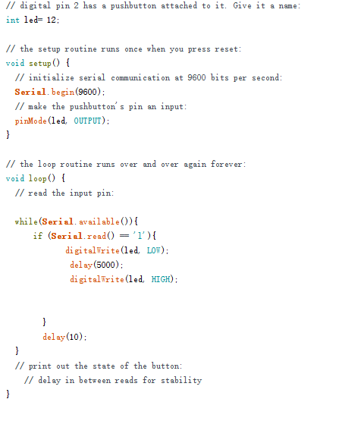
实验3
Control Your LED
Serial对象为USB串口，配置9600波特率，默认数据位8位，无校验，1停止位
判断缓冲区是否有数据
读取缓冲区中的一个字节

Slide 23
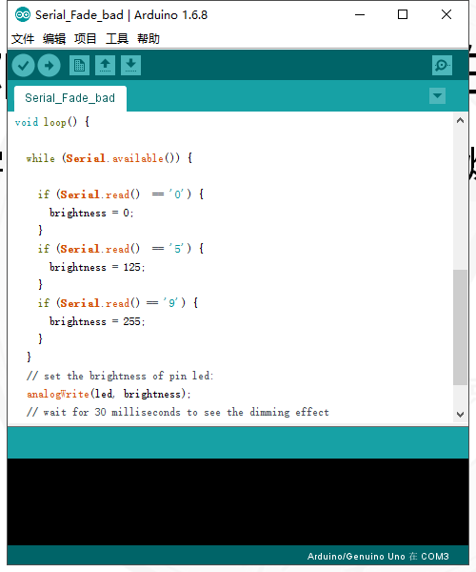
实验3
Control Your LED
用你的计算机控制LED的亮度。
发送字符’0’ LED最亮; ’5’中亮; ’9’熄灭。

Slide 24
实验3
同步、异步、阻塞、非阻塞
同步、异步
理解这两个概念，可以用去银行办理业务(可以取钱，也可以存钱)来比喻: 当到银行后, .可以去ATM机前排队等候 -- (排队等候)就是同步等待消息 .可以去大厅拿号,等到排到我的号时， 柜台的人会通知我轮到我去办理业务. -- (等待别人通知)就是异步等待消息. 在异步消息通知机制中, 等待消息者(在这个例子中就是等待办理业务的人)往往注册一个回调机制, 在所等待的事件被触发时由触发机制(在这里是柜台的人)通过某种机制(在这里是写在小纸条上的号码) 找到等待该事件的人.
阻塞、非阻塞
阻塞即当前程序因函数得不到结果而挂起，非阻塞则相反，虽然也可能有等待，但是不会阻断整个程序。

Slide 25
小结
单片机程序流程、IO操作、延时、串口通讯
单片机
基本功能
IO
数字
模拟
Delay(ms)
DigitalWrite(pin,H/L)
analogWrite()
analogRead()(暂时没学)
DigitalRead(pin)(暂时没学)
基本延迟方法
串口通讯
硬件接线
重要参数
MCU串口读取
Serial.begin(baud)(打开)
Serial.available()(缓冲区字节数)
Serial.Read()(读取一个字节)
上位机发送方法（串口监视器）
端口（COM），波特率，数据位，校验位，停止位

Slide 26
实验4
定时器中断、外部中断
如何定时？
之前都是用loop()里的delay()控制延迟，实现按一定周期循环的程序。然而delay()只是延迟用的函数，作为定时来说不精确！
假设1s为一个周期计算外部测量的电功率，一次计算需要500ms(然而并不需要，夸张一下)：
Void loop(){
calculate_power();
delay(1000);
}
计算周期将会变成1.5s,更加麻烦的是有时代码执行的时间并不固定，导致周期（频率）不停变化，这样数据采样，PWM（要求固定的频率）等应用将无法正常工作。

Slide 27
实验4
定时器中断、外部中断
定时器(Timer)：
Timer是MCU用于定时的装置，定时器通过对系统时钟（源自晶振）计数,然后通过设定分频数值来实现不同周期频率的定时。每当计数器溢出，就会产生一个定时器中断。
具体的硬件实现原理和8086类似。
Arduino uno可以使用Timer0,Timer1,Timer2,其中Timer0是delay()等延时函数所用时钟，因此改变Timer0的计数值和分频值将会造成delay()等函数行为异常。
有PWM的引脚都是通过定时器进行控制。这些引脚有比较器将装入的占空比数值与计数器值进行比较来进行PWM输出，定时器的分频系数决定了PWM频率。因此和CPU运行的程序无关，程序只是设定寄存器的数值。
我们通过添加library的方式来使用Timer1。

Slide 28
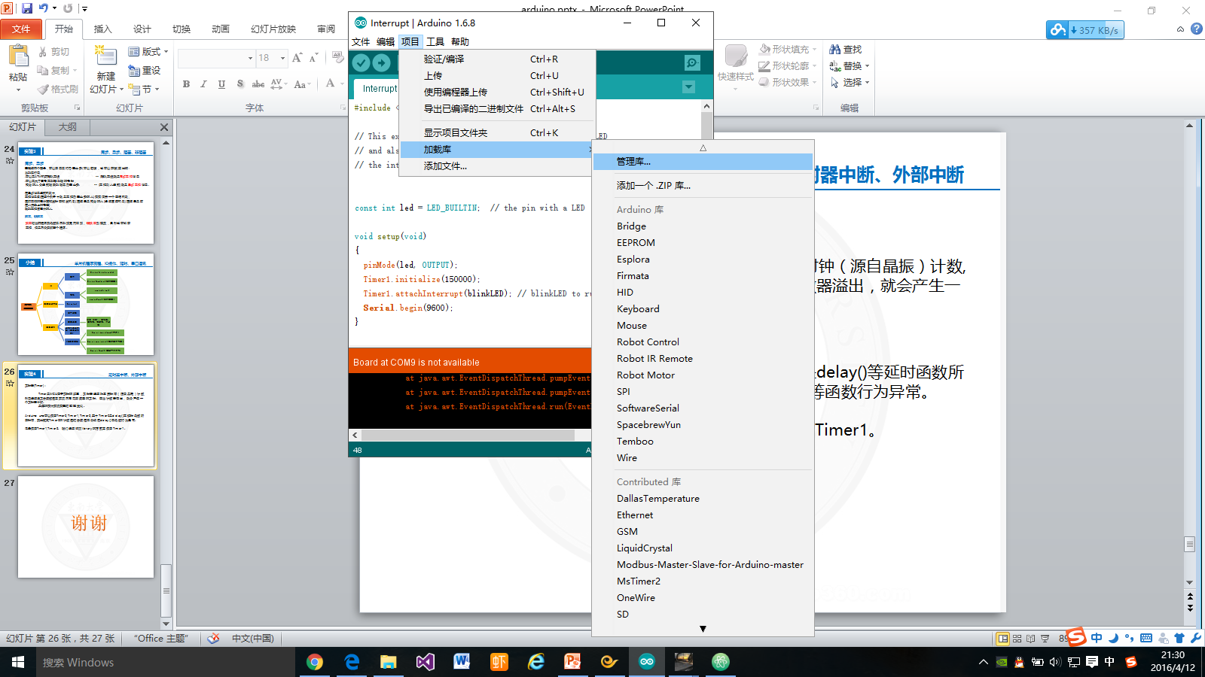
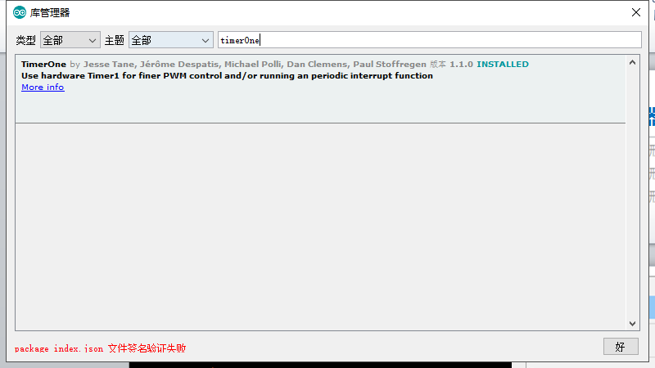

实验4
定时器中断、外部中断

Slide 29
实验4
定时器中断、外部中断
示例-》TimerOne-》interrupt
另一种方式：采用millis()取得系统当前总运行时间进行比较来定时。
示例-》Digital-》blinkWithoutDelay

Slide 30
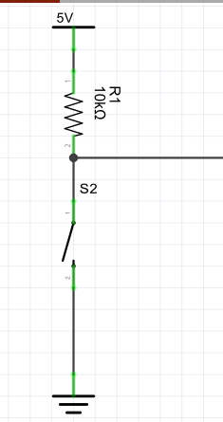
实验4
定时器中断、外部中断
上拉电阻
IO
按钮
若数字IO口初始化为INPUT_PULLUP模式可省略上拉电阻和5v电源。

Slide 31
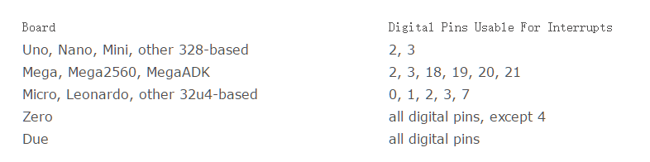
实验4
定时器中断、外部中断

Slide 32
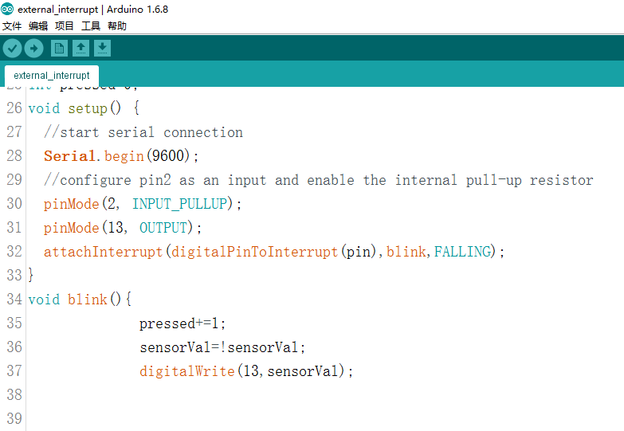
实验4
定时器中断、外部中断

Slide 33
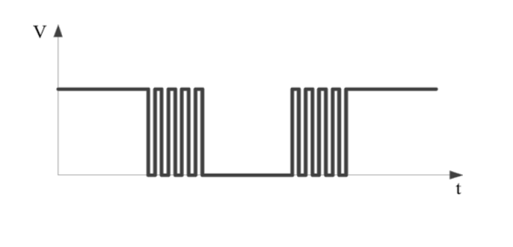
实验4
定时器中断、外部中断
按键抖动消除:
1.加电容旁路高频噪声，增加硬件电路。
2.软件延迟，或按按键时间间隔判断。

Slide 34
实验4
定时器中断、外部中断
中断之间以及与主程序共享的变量最好加volatile关键字。否则可能出现异常。
同一个定时器中断可能被其他程序功能使用，因此要注意互相之间的配合。比如定时器1也用于 PIN 9,10PWM 输出,若改变定时器1分频系数，将会影响PWM频率。
中断程序执行时间不易过长，否则影响其他程序正常执行。
不同中断向量有不同优先级。AVR低端MCU采用固定的硬件优先级方式,不支持通过软件对中断优先级重新设定。

Slide 35
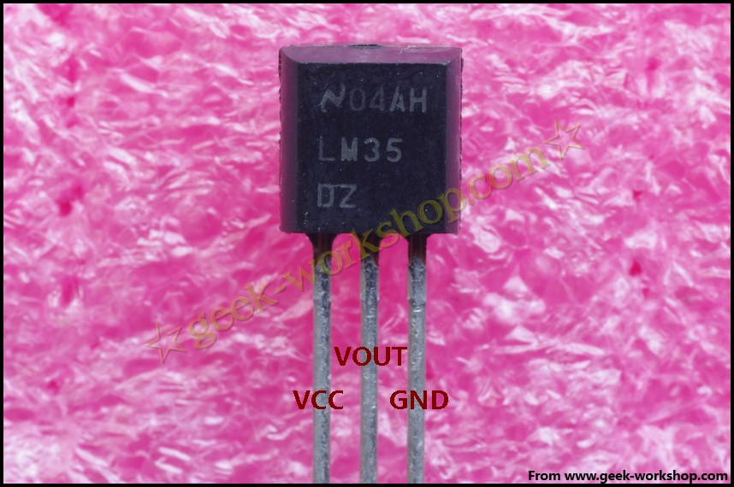
实验5
ADC
10mV=1摄氏度

Slide 36
实验5
ADC
UNO 使用10位adc，2^10=1024
若基准电压采用5V,则最小分辨率:
5.0/1024.0=4.88mV
*10位AD的最大输出就是1023,但有1024个取值。
对于LM35本身，精度可达0.25摄氏度，
但经过5V基准的ADC,温度分辨率只有0.5摄氏度,
5mV以下的电压变化将不能被分辨。

Slide 37
实验5
ADC
ADC使用方法：
int n = analogRead(A5); //读取A0口的电压值
float vol = n * (5.0 / 1023.0*100);

Slide 38
实验5
ADC
串口通讯、ADC转换都需要时间，如果用delay()控制采样周期和发送周期，则定时非常不精确。
实现一个温度采集程序，并且能够将温度通过串口传输，LED灯根据温度高低改变亮度或闪烁频率。
*自学液晶显示库，使用1602 LCD显示数据。（比数码管不知高到哪里去了,电设必备）

Slide 39
总结
学习是自己的事情，要靠自己学。本次课程只教授了一些基本常识和简单的单片机功能，如果想要成为专业的硬件工程师，需要自己主动寻找相关资料，并亲身实践。
Arduino虽然看起来简单，但和其他单片机仍然是相通的，我们学习的不是某一种单片机的使用，而是单片机程序设计的通用方法和思想。学会了通用的思想和方法，就可以很快掌握任何一种单片机芯片。入门既然不难，深造也就不成问题了。

Slide 40
谢谢

